Slide 1


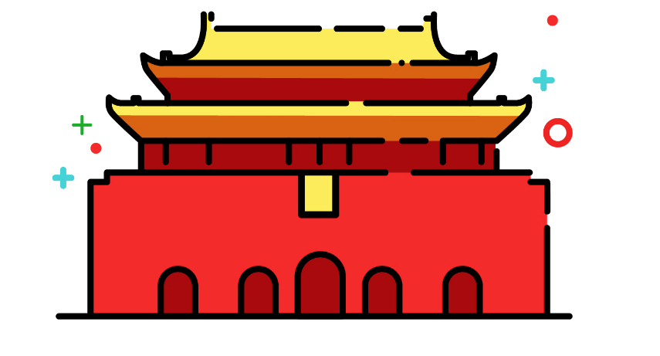
Amazon store promotion
亚马逊店铺推广
主讲人：小料

Slide 2
目 录
Coupons
02
优惠券
设置方法
Promotion
管理促销
设置方法
01

Slide 3

作用和条件
Coupons和Promotion

Slide 4

作用 条件
Coupons
使用Coupons功能的条件：
店铺评分必须上3.5分才可以打开这个功能。
使用Coupons功能的费用：
买家每使用一次coupon成功付款亚马逊就会扣除卖家$0.6。
使用Coupons功能的好处：
为卖家增添了一个流量入口，coupons拥有CPC和promotion结合的功效，还可以结合折扣网站做站外营销。
￥459,429
￥429，062
620，000

Slide 5
备受推崇的 原因
Coupons
1. 旺季是卖家清理库存的好时机，可利用Coupon栏使用折扣促销。
2. 利用打折技巧吸引买家。 根据对消费者心理学的研究，单价低的 listing 最好打百分比折扣。例如$9.9 的 listing，10%的折扣也就不到 1 美金，但是你写折扣 1 美金基本引起不了消费者的兴趣。
3. 更容易采用阶梯式打折方式吸引顾客，买多折多，需要把定价和利润核算好。
4. 增加捆绑销售权重，采用 A,B 打折，买 B，A 打折的形式可以人为干预亚马逊的推荐listing。
50%
60%
70%
90%

Slide 6
作用 条件
Promotion
1.获取关联产品的流量，增加店铺产品的曝光量
A. Special Offers and Product Promotions的购物车展示, 增加产品的曝光量；
B. 增加成为amazon关联产品的可能性。
一般产品页面的组合购买 以及客户买了又买，看了又看，等等都是amazon根据客户的购买习惯，自动推荐的，那我们要做的就是增强类似产品之间的联系，争取让amazon自动推荐，占据流量入口。
捆绑促销，提高客单价，提高销售额
客户买了一个鼠标10美金，那他如果还想买个键盘30美金，那自然会增加销售额。

Slide 7
作用 条件
Promotion
80
关联流量：
刺激销量：
01
03
多用于推新品和重点流量，推新品时做捆绑促销，买A对B产品打折，产品关联卖，容易形成闭合流量。
产品清仓，很多过季产品卖不出去，卖家可以设置促销来清仓，以此来减轻库存压力。
增加产品的竞争力：
设置站内促销的条件：
首先是节假日，在此期间消费者需求量增长，产品有更多的流量，消费者有更强的购买欲望，在看到折扣后更容易促成交易。例：亚马逊会员日。
02
要有黄金购物车，promotion 才会生效
04

Slide 8
Coupons
优惠券设置方法

Slide 9
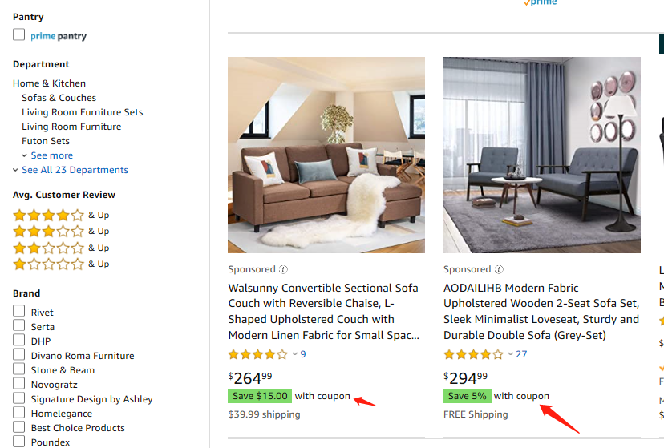
优惠券 设置方法
Coupons
Coupon 在前台的显示
Coupons - 优惠券
Coupon是亚马逊17年11月底推出的折扣功能，它通过给特定产品提供价格优惠，以折扣或捆绑销售的方式来给产品带来流量，增加产品的曝光率和点击率。
亚马逊上还专门设定了一个Amazon Coupon区，买家可以通过点击进入该专区并进行购物。Coupon为卖家提供了一个新的流量入口，也让新品拥有更多的可能。
Learn More
Learn More

Slide 10
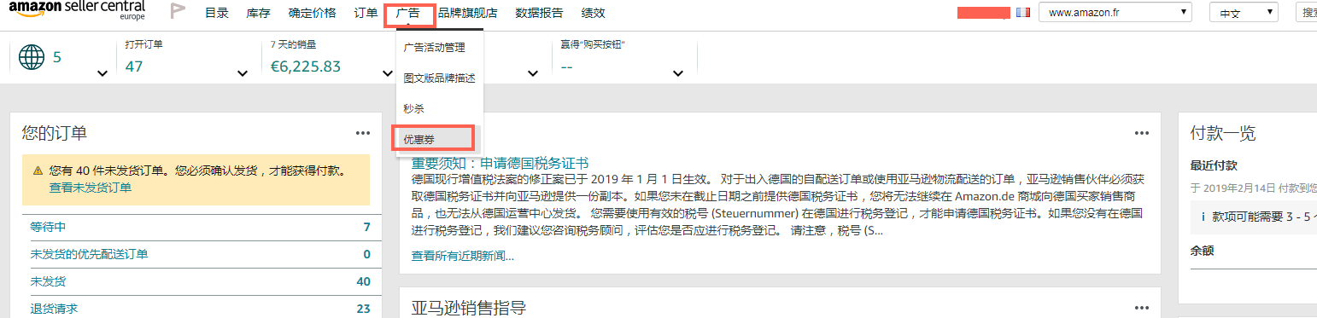
优惠券 设置方法
Coupons
注：优惠券仅适用于反馈评级高于3.5的卖家

Slide 11
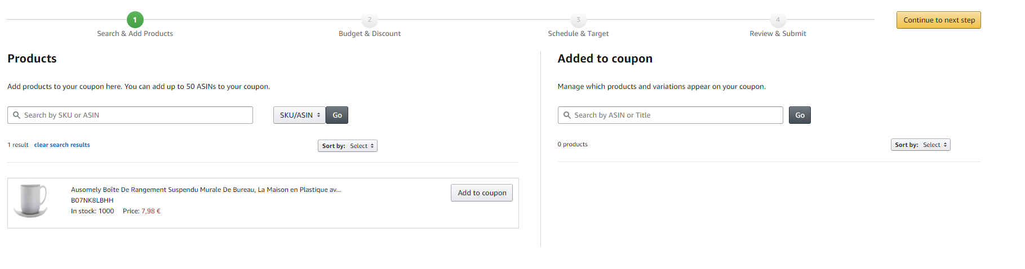
优惠券 设置方法
Coupons
第一步： 搜索Asin或者SKU 添加产品
一个Coupons一次最多可以添加50个ASIN
4.点这个
2.点这个
1.输入SKU or ASIN
3.点这个

Slide 12
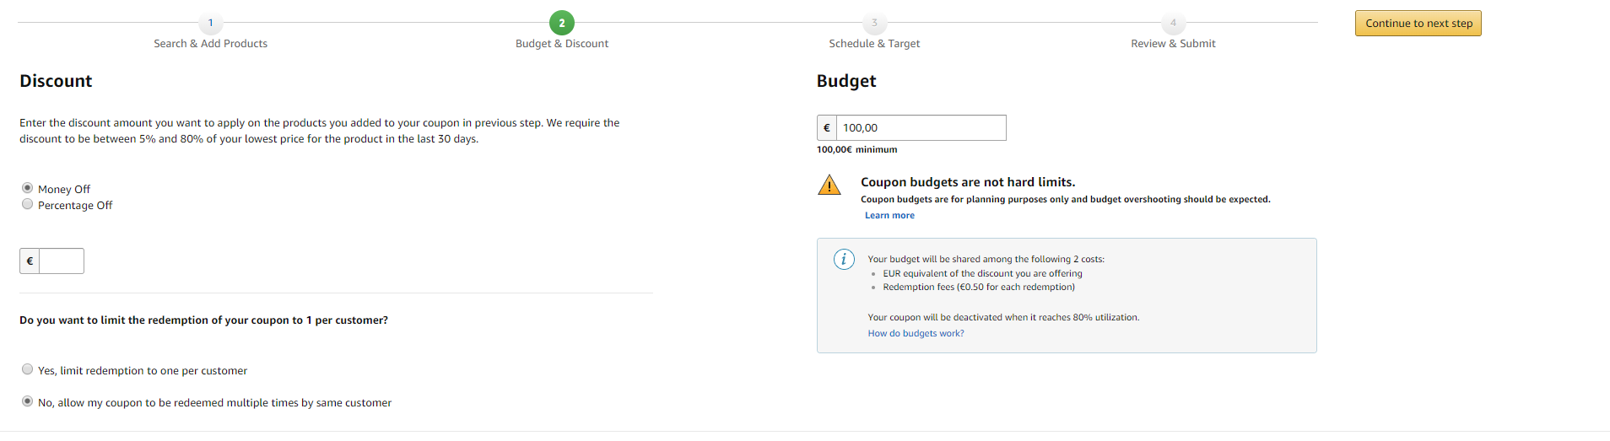
优惠券 设置方法
Coupons
第二步：选择折扣和预算
总预算费用：
最低100美金，可随时停止，每次成交后亚马逊收取的0.6美金的费用，当预算用完，优惠券就会下线
现金优惠,如-$2
站点 | 费用
美国 | 0.6美元
英国 | 0.45英镑
法国 | 0.5欧元
德国 | 0.5欧元
日本 | 60日元
百分比优惠，如-5%
百分比优惠的幅度要求是5%-80%
2种折扣模式，按需选择
需勾选客户可使用优惠券的次数，
一人一次或可以多次重复使用
Yes：同一客户买N个只能用一个优惠券
No:同一客户买N个可以使用N个优惠券

Slide 13
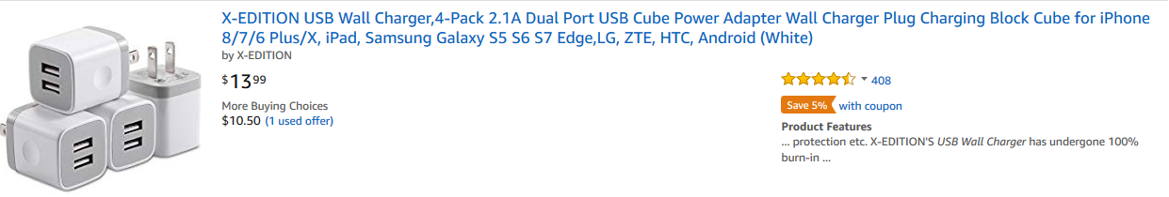
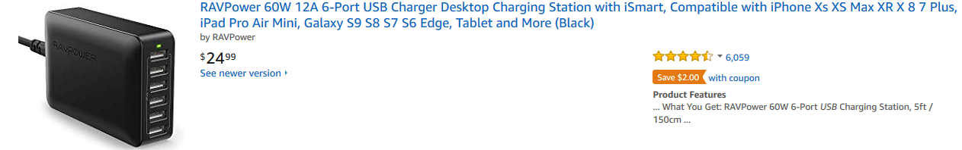
优惠券 设置方法
Coupons
百分比优惠展示和现金金额优惠展示
百分比优惠展示
现金金额优惠展示

Slide 14
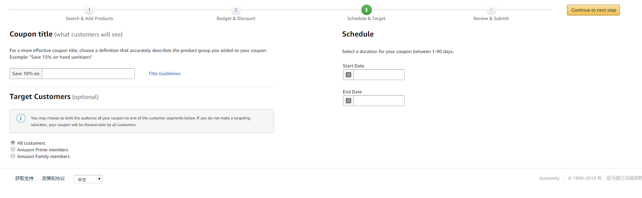
优惠券 设置方法
Coupons
第三步： 设置运行时间【最长90天】
点击
设置Coupon起止时间
描述产品组的定义，产品品名型号
设置关键词，权重较高，请认真填写
选择All customers

Slide 15
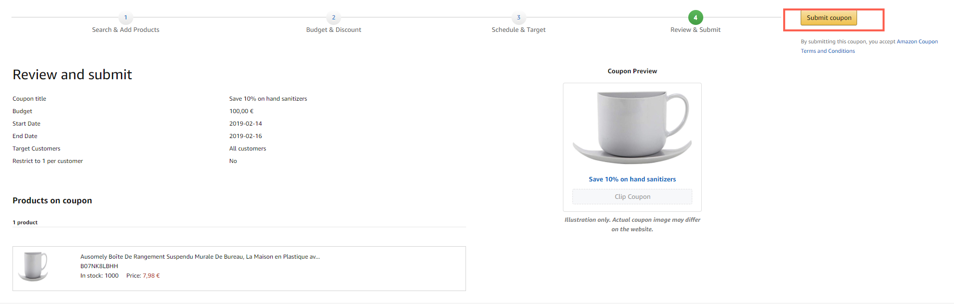
优惠券 设置方法
Coupons
第四步：提交
点击提交
最后检查一遍

Slide 16

优惠券 问答
Coupons
01
02
优惠券会不会和促销同时打折 ？
Coupon/ 优惠券如何收费？
如果促销设置的是独用型，Coupon和老的促销不会同时打折。可以放心使用。
一次成功的使用收费0.6美金。不购买不收费
03
如果买家使用Coupon然后又退货了扣不扣钱 ？
04
Copon功能使用的技巧&思路
扣钱。因为服务已经产生。
1. 配合广告 ，增加转化率，降低Acos
2. 对于特殊类目产品，比如学生用品/母婴用品，可以设置展示人群，展示更精准更有针对性。

Slide 17
优惠券 小知识
Coupons
Coupons小知识：
（1）展示地点：优惠券会显示在详细信息页面、搜索结果页面，交易页面和单独的优惠券登陆页面。符合领取条件的客户将在产品售价旁看到橙色折扣徽章。
（2）申领：客户可以通过优惠券剪切功能（coupon clipping function）申领折扣。客户只需点击“clip the coupon”（剪切优惠券），在付款时符合条件的产品就会享受相应折扣。
（3）折扣：优惠券可以是折扣比例或金额。无论哪种方式，折后价格必须在产品过去30天内最低价格的5％到80％之间。
（4）目标：你可以选择优惠券的目标人群，有以下6 个选择：亚马逊Prime会员、亚马逊Student会员、亚马逊Mom会员、查看特定产品客户、购买了某些产品的客户、所有客户。（注意：只有使用你自己的账户信息登陆卖家账户才能看到优惠券。）
（5）费用和资格：每张优惠券你需支付0.6美元的佣金。非品牌卖家也可以使用这一功能。 （6）预算：设置每个优惠券的最大预算。当优惠券领用量达到你的最高预算将自动停用。预算包含你所提供的折扣和需支付的佣金。

Slide 18
Promotion
管理促销设置方法

Slide 19
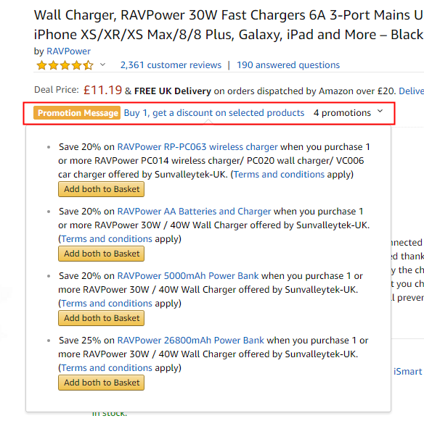
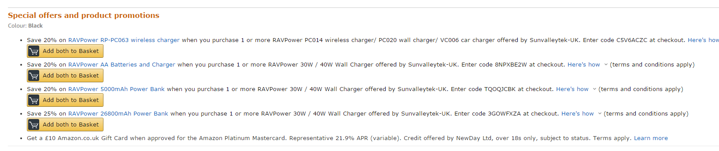
管理促销 展示位置
Promotion

Slide 20

管理促销 方式及展现
Promotion
一、免运费
仅限自发货商品
二、购买折扣
1.针对新品，A和B产品一起促销，形成关联流量
2.把同一类型的产品放到一起做促销，形成关联流量
3.打造热销款或者爆款，或者清库存
三、买一赠一
1.前提条件：“买”的对象要有购物车
2.买的商品数量，不可以小于赠送的商品数量

Slide 21
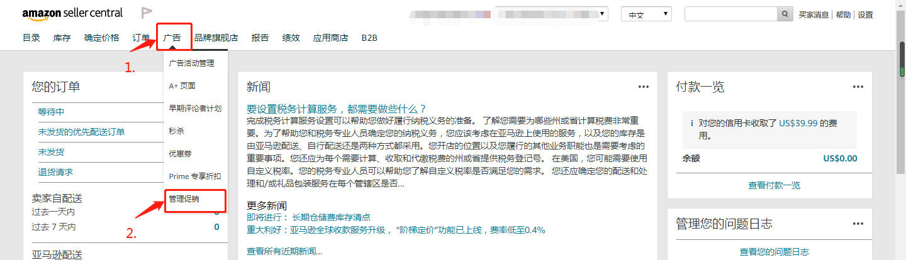
管理促销 设置步骤
Promotion

Slide 22
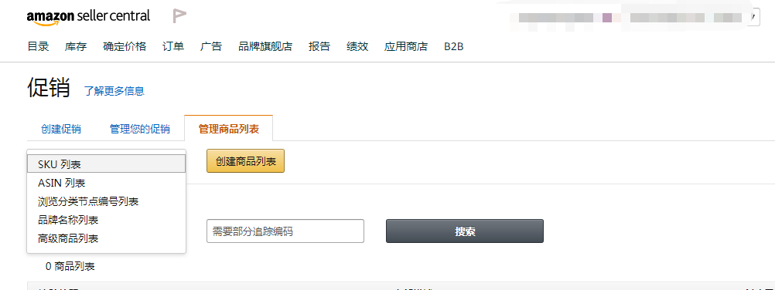
管理促销 设置步骤
Promotion
创建商品列表1：
1.点击这个
3.点击这个
2.点击这个
一般选择ASIN列表进行创建

Slide 23
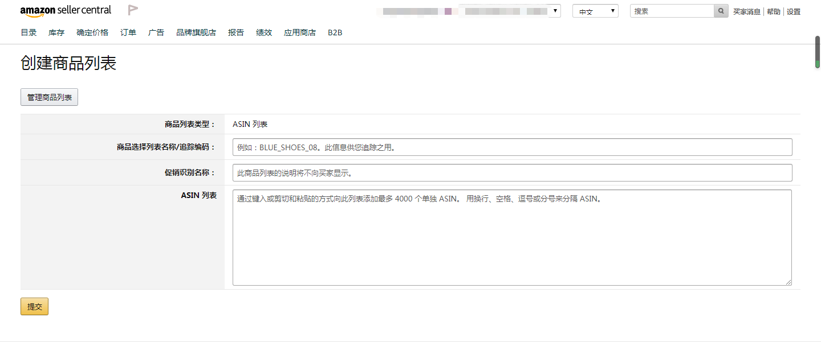
管理促销 设置步骤
Promotion
创建商品列表2：
这是方便以后查询code信息的，尽量设置成自己认识熟悉的字符
可设置SPU，SKU，加上日期，方便自己查看
填写需要做折扣做促销的产品的ASIN，可只填一个产品的，也可以填多个 的，如果填多个的话，记得用换行，或空格隔开

Slide 24
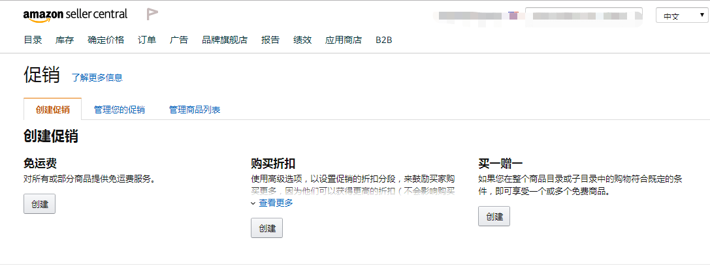
管理促销 设置步骤
Promotion
免运费的设置1：
点击这个

Slide 25
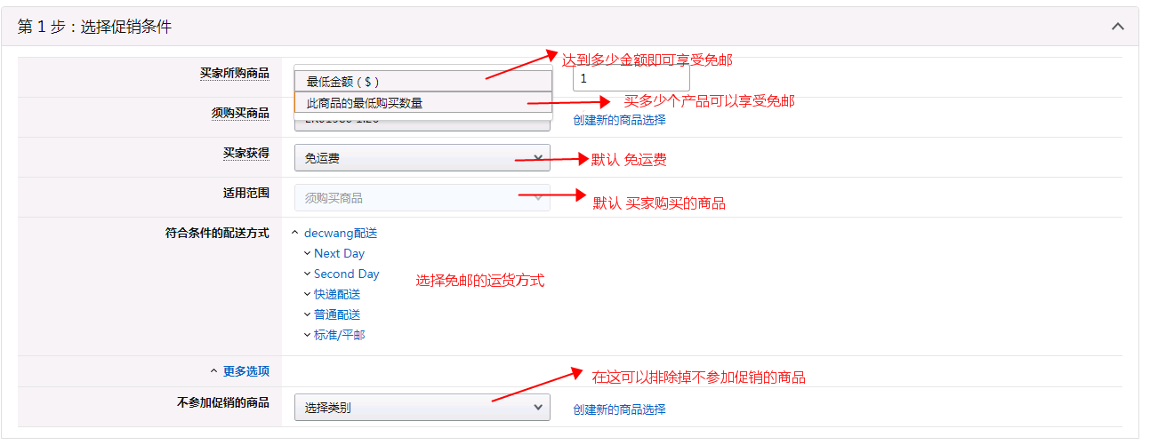
管理促销 设置步骤
Promotion
免运费的设置2：

Slide 26
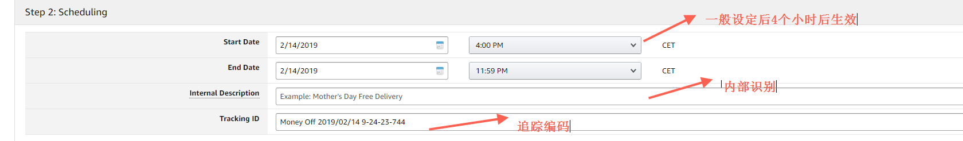
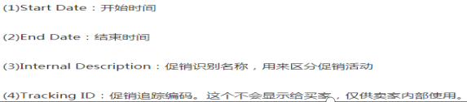
管理促销 设置步骤
Promotion
免运费的设置3：
这里需要注意的一点就是，促销活动创建之后4小时才会生效。
此外，这个时间是美国的时间，也就是说要到美国的这个时间才会生效。
当然，你可以到管理促销去查看目前这个促销是pengding还是active状态。

Slide 27
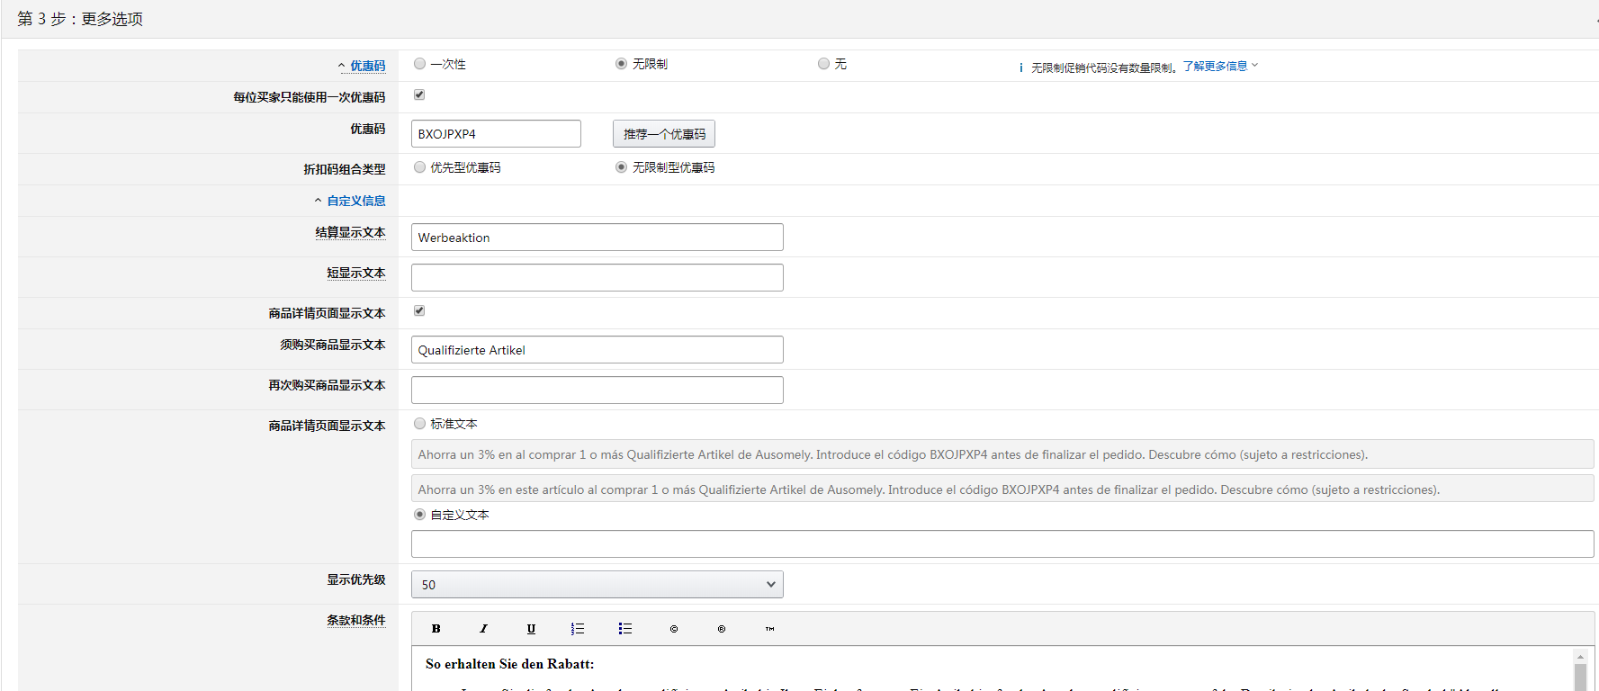
管理促销 设置步骤
Promotion
免运费的设置4：
在前台不显示优惠码，可发给指定的人
会在前台显示优惠码，自动生成
设置后买家结算时无需输入优惠码，自动享受折扣
勾选后同一买家只能使用一次优惠码
优先用它
既可以用它也可以用其他的
勾选后，商品详情页里会显示促销信息，否则不显示
促销级别，1-99
数字越小，此促销越优先生效。适用于同时有多个促销活动进行活动排序时。

Slide 28
管理促销 小知识
Promotion
Promotion 小知识：
Single-use: 一次性优惠码，常用于站外促销，设置后需在促销管理里面手动生成优惠码，可控制数量
Group: 无限制优惠码， 常用语站内促销， 优惠码代码可自由编辑，但不可控制数量
None: 设置后买家结算时无需输入优惠码，自动享受折扣，不可控制数量
One redemption per customer: 勾选后同一买家只能使用一次优惠码

Slide 29
管理促销 小知识
Promotion
Promotion 小知识：
一、Preferential ：优先型优惠码
优先型优惠码用途：
1.可以和所有Unrestricted无限制类型促销的优惠码叠加使用；
举例：如果设置一个Preferential优先型优惠码：A产品减20% 和一个Unrestricted无限制型的优惠码：B产品减10% ，那么当买家同时购买AB产品，优惠码叠加使用时候就可以拿到30%（七折）的优惠。
2.可以和所有没有设置优惠券代码的促销叠加使用；
举例:如果创建一个Preferential优先型优惠码：A产品减10%的折扣，另一个创建A产品免邮，买家下单买了A产品，那么买家拿到减10%的折扣以及免邮。
3.最多只能使用一个优先型优惠码，如果卖家创建了多个Preferential优先型促销优惠码，那么系统将自动分配给买家一个优惠最大的折扣。
举例：如果创建了两个Preferential 优先型优惠券代码：A产品减20% 和B产品减10% ，那么当买家同时购买A产品和B产品，买家只能拿到20%（八折）的折扣！（因为Preferential同类型代码不能叠加使用，只能取最高值。

Slide 30
管理促销 小知识
Promotion
Promotion 小知识：
二、Unrestricted ：无限制型优惠码
无限制型优惠码用途：
1.可以同时使用多个Unrestricted无限制型优惠码；
举例：如果创建了四个Unrestricted无限制型的促销代码：1.店铺满50美金免运费、2.A产品打9折、3.B产品打8折、4.买一个C产品送一个D产品，买家同时购买了ABC产品，并且满50美金，那么买家可以拿到九折的A产品、八折的B产品、一个C产品、一双免费的D产品以及包邮！
2.只能和一个Preferential优先型优惠码叠加使用；
就像上面说的， Unrestricted类型优惠券可以和一个Preferential类型优惠券叠加使用一次。
3.可以和任何没有优惠券的促销叠加使用，是一款同类型可叠加使用的优惠券。

Slide 31
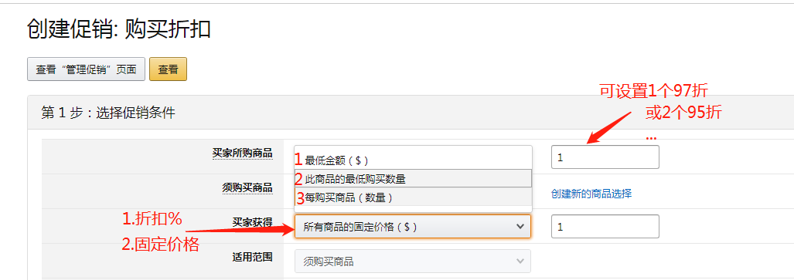
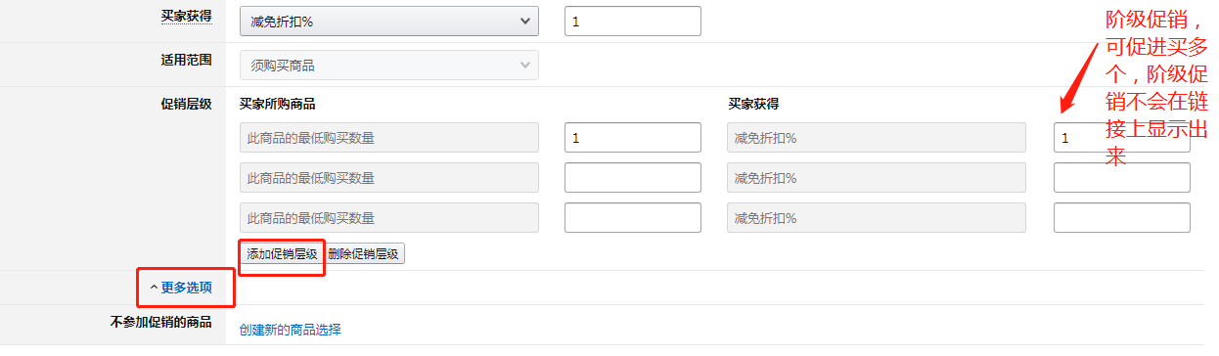
管理促销 设置步骤
Promotion
购买折扣的设置：

Slide 32
管理促销 小知识
Promotion
Promotion 小知识：
A: At least this quantity of items(至少购物X样商品):
表示此促销方案只有在顾客购买X样商品时方适用，后面的框内您必须填入数字。
B：At least amount (in $)(至少X金额):
表示此促销方案只有在顾客购买至少X金额的商品时方适用，即买家最少要花费X费用才能享受此促销活动。
C：For every quantity of items purchased(每X样商品)：
表示买家一次购买多少个商品就可以有优惠。假如设定一次购买5个某商品有优惠，那一次购买5个该商品的买家就会有优惠。

Slide 33
管理促销 设置步骤
Promotion
1.Buyer purchases买家购买，这里有三个选项：
1）At least amount (in $)(至少X金额): 表示此促销方案只有在顾客购买至少X金额时方可采用。
2）At least this quantity of items(至少X样商品):表示此促销方案只有在顾客购买X样商品时方可采用， 您必须填入数字。
3）For every quantity of items purchased(每X样商品):顾客每购买X个商品即可得到此促销方案，这个选项仅适用于Money Off 与 Buy One Get One的促销类别。
2.Purchased Items购买选择要做促销的产品列表，这里选择的是整个店铺。在下拉选单中，Create a new product selection表示创建新的清单。
3.Buyer Gets买家优惠项目
Percent off 打折：如果你想打九七折，后面数字就填3，想打八折，后面填数字20。
Fixed price for all items (in $)：表示顾客每购买N个商品，将可享有固定金额折扣。

Slide 34
管理促销 设置步骤
Promotion
1.applied to：Purchased Items(购买的商品)和Qualifying Item/Additional Item(指定的商品)两种。
（1）Purchased Items(购买的商品)，意思就是如果客户买A产品那么被购买的这个A产品会优惠XX%,或者省几美金。（买A送A，例：买了杯子，送的还是杯子）
（2）Qualifying Item/Additional Item(指定的商品) ， 那么我们就还需要选择另一个ASIN (可以理解为B产品) 意思是如果客户买了A产品的前期下，在去购买另一个ASIN的B产品的话，那么B产品会有优惠XX%,或者省几美金。这个优惠就是在B产品上而不是A产品上。（a产品赠送指定的产品，例：买的杯子，送的是勺子)
2.Advanced Option 高级设置区间：可以添加多个促销的区间，我们这里选择了三个区间。

Slide 35
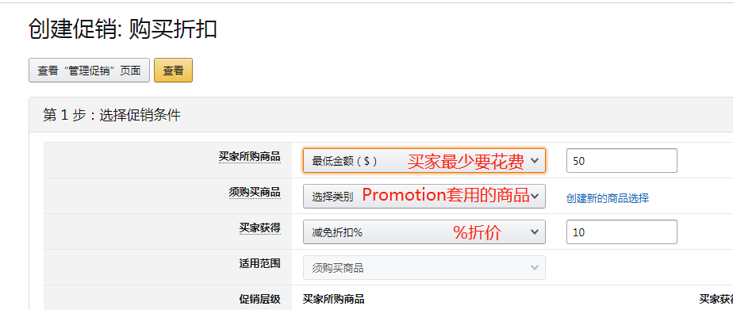
管理促销 设置步骤
Promotion
购买折扣的设置1：买家购买 $50 USD 以上的商品，结账可以打9折。

Slide 36
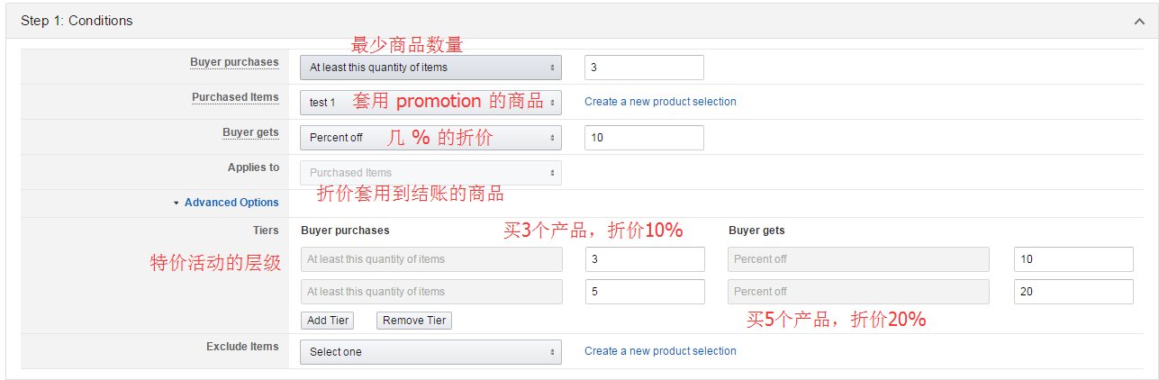
管理促销 设置步骤
Promotion
购买折扣的设置2：买家购买 3 样以上的 promotion 商品，可以享有买 3个商品 9 折 ( 10% discount ) 的优惠，买 5 个商品则可享有 8 折 ( 20% discount ) 的优惠。

Slide 37
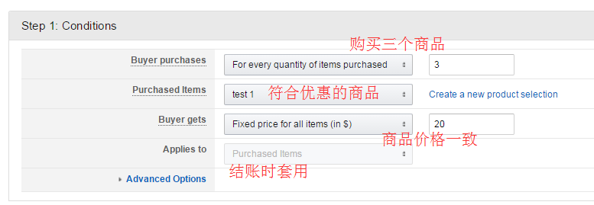
管理促销 设置步骤
Promotion
购买折扣的设置3： 买家每购买3个商品，每个商品的价格都会是 $20美金。

Slide 38
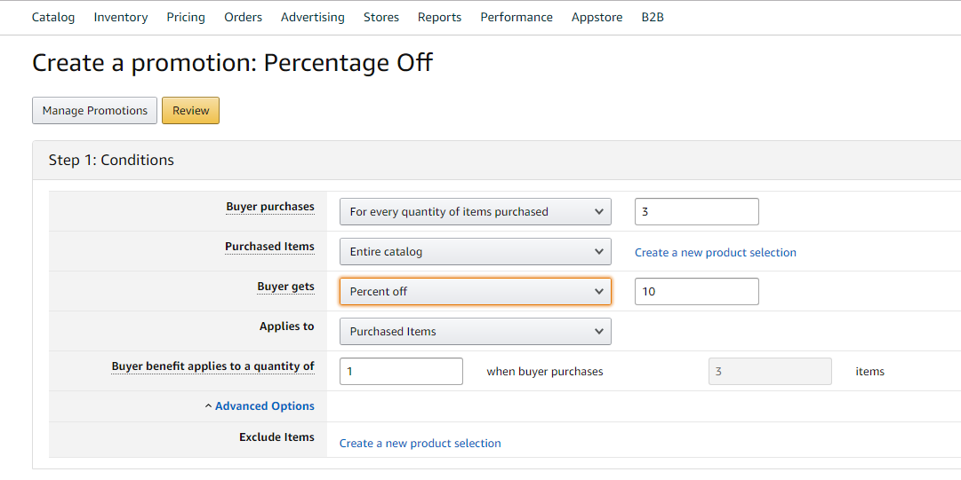
管理促销 设置步骤
Promotion
购买折扣的设置4：买家购买 3 样以上的 promotion 商品，3个商品其中一个商品可以享有 9 折 ( 10% discount ) 的优惠。
购买3个商品
几%的折价
3个商品里1个享有优惠

Slide 39
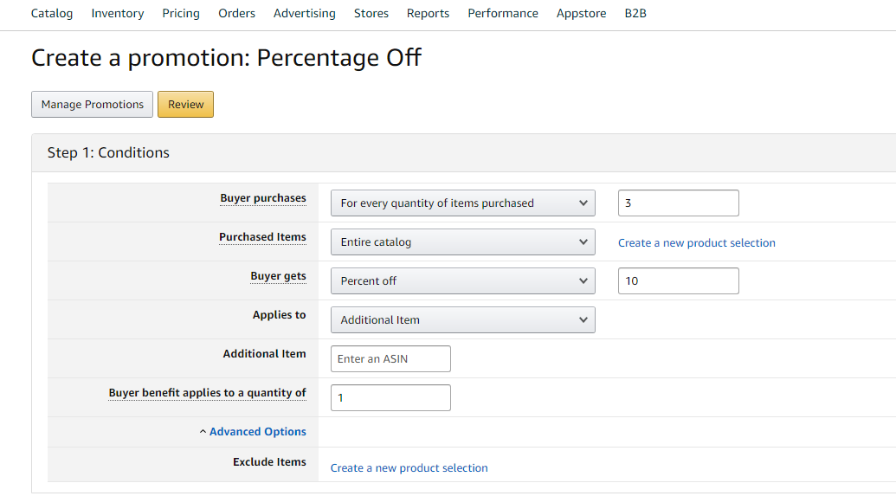
管理促销 设置步骤
Promotion
购买折扣的设置5：买家购买 3 样以上的 promotion 商品，其中包含指定商品，可以在这指定商品享有 9 折 ( 10% discount ) 的优惠。
购买3个商品
几%的折价
输入特定商品ASIN

Slide 40


管理促销 总结
Promotion
多种促销方式:
购买折扣的几种玩法
1，买A种产品1个及以上，可以打9折或者减5美金
2.买A种产品1个及以上，免掉3个中最低价的那个
3.买A种产品1个及以上,可以3个产品以固定价格购买
4.阶梯促销，买满3个打9折，买满6个打8折
买一个或多个（满足一定的数量或金额），打多少折或者减多少钱

Slide 41
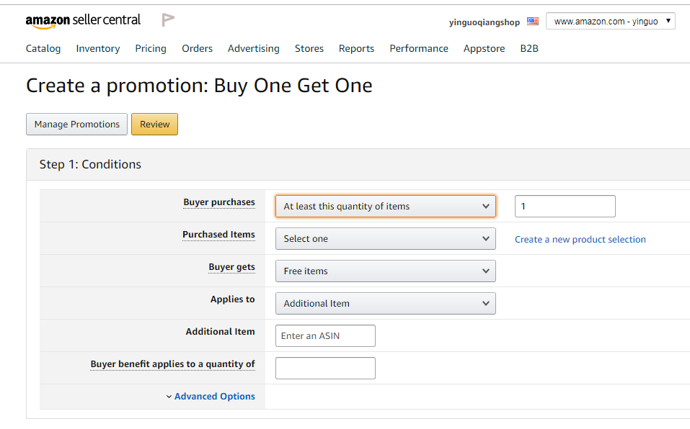
管理促销 设置步骤
Promotion
买一送一的设置1：买A 送B。
买A赠送指定产品
填入你要赠送产品的ASIN
填入你要赠送产品的数量

Slide 42
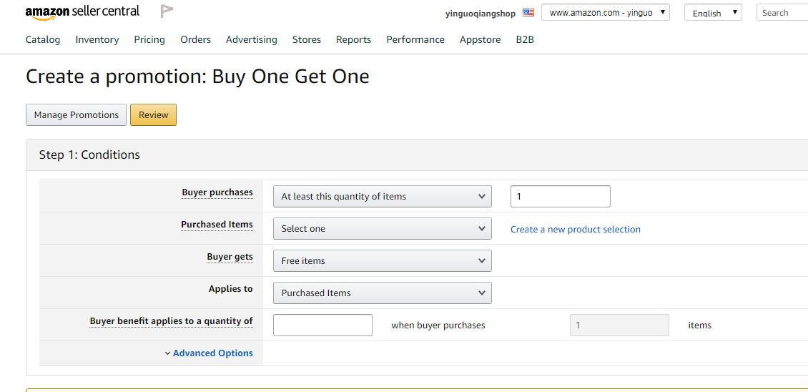
管理促销 设置步骤
Promotion
买一送一的设置2：买A送A。
此处的数量一定要大于赠品的数量，即＞2
填赠品的数量

Slide 43
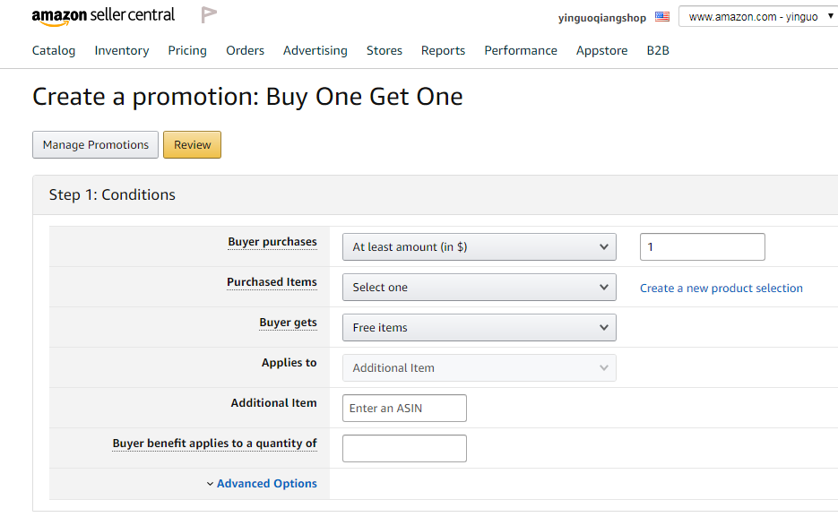
管理促销 设置步骤
Promotion
买一送一的设置3：满多少金额，送指定产品。
买家最少要花费
买A赠送指定产品
填入你要赠送产品的ASIN
填入你要赠送产品的数量

Slide 44
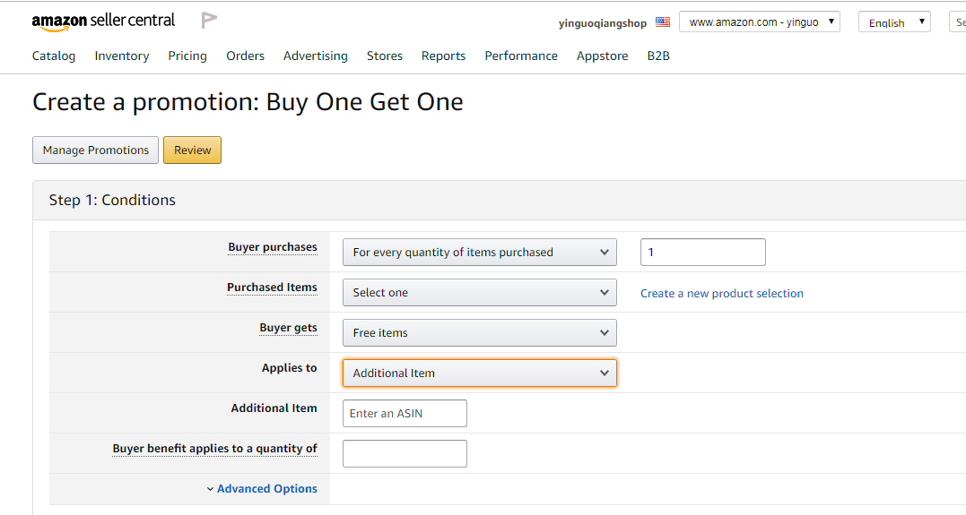
管理促销 设置步骤
Promotion
买一送一的设置4：买家每购买N个商品即送指定产品
购买N个商品
买A赠送指定产品
填入你要赠送产品的ASIN
填入你要赠送产品的数量

Slide 45
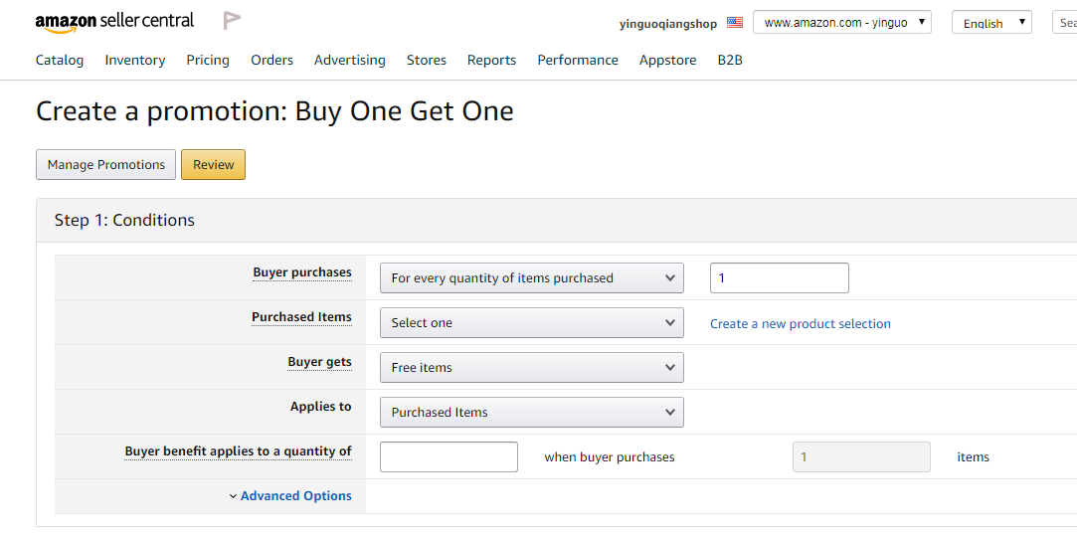
管理促销 设置步骤
Promotion
买一送一的设置5：买家每购买N个商品即送同款。
购买N个商品
填赠品的数量

Slide 46
两者的区别
Coupons和Promotion

Slide 47
两者 区别
Coupons和Promotion
1.管理促销需要点进产品listing 页面才能看到，而coupon可以在商品搜索页面看到
2.亚马逊单独做了一个展示Coupon产品的页面，而促销只能点击自己的产品页面才能看到
3.日期限制不同：管理促销时没有期限的，而Coupon只能设置90天以内
4.Coupon可以单独设置面对的目标客户，促销不可以
5.Coupon成交一次亚马逊就收卖家0.6$,而管理促销不要支付亚马逊费用
Coupon适合利润率还OK的产品，毕竟亚马逊每单还会扣0.6$.
Promotion只适合流量大的产品, 没有流量的产品买家看不到你的促销。

Slide 48
Thank you
谢谢观看
主讲人：小料

